Slide 1
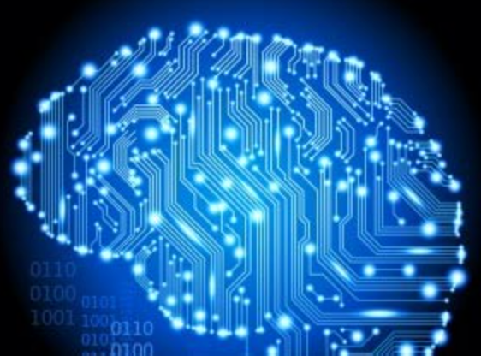
Knowledge 1

Slide 2
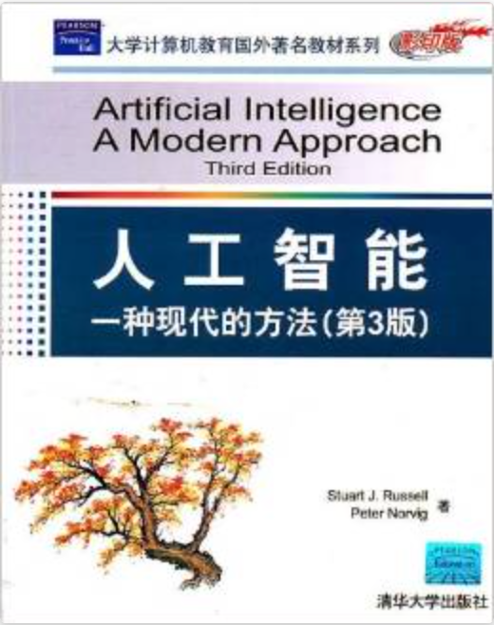
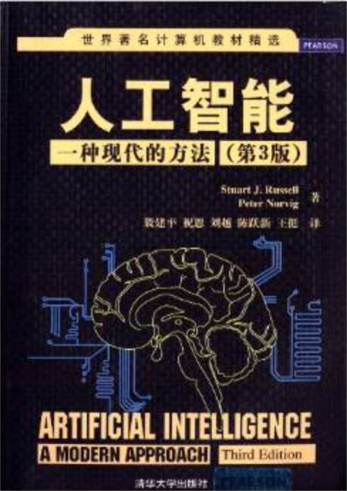
教材
http://www.ai-fundamental.com/
Materials on Knowledge
课程第二部分：
台湾大学 于天立教授 “人工智慧”课程
链接: http://pan.baidu.com/s/1miec9jM 密码: 4fd4
http://aima.cs.berkeley.edu/
中英文版本对照阅读

Slide 3
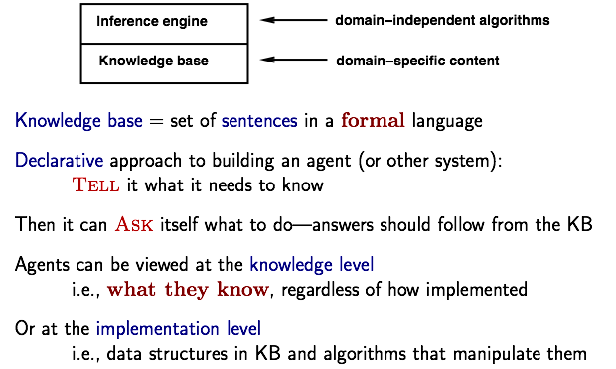
Knowledge bases
只需要告知想知道什么

Slide 4
数理逻辑
《计算机科学的数理逻辑》
陆钟万著
授课视频：
http://www.1ketang.com/course/2025.html

Slide 5
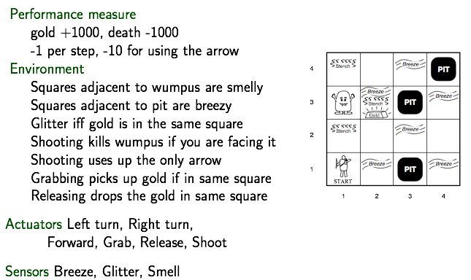
Wumpus World PEAS description

Slide 6
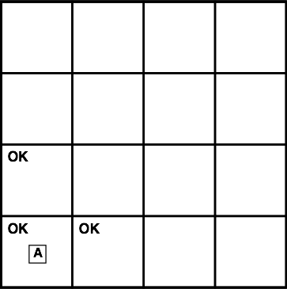
Exploring a wumpus world

Slide 7
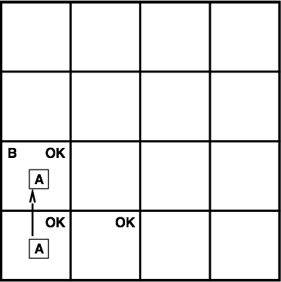
Exploring a wumpus world

Slide 8

Exploring a wumpus world

Slide 9
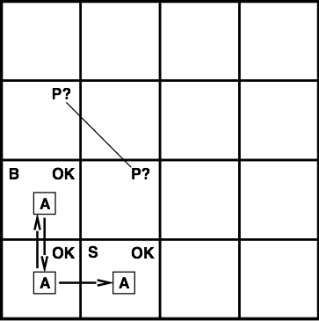
Exploring a wumpus world

Slide 10
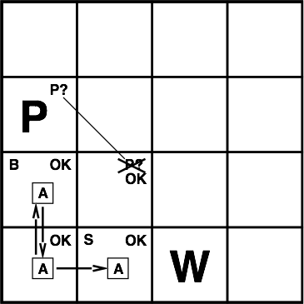
Exploring a wumpus world

Slide 11
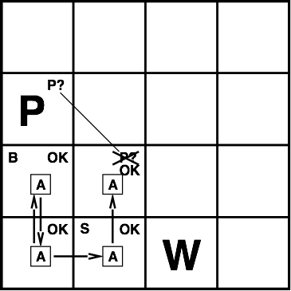
Exploring a wumpus world

Slide 12
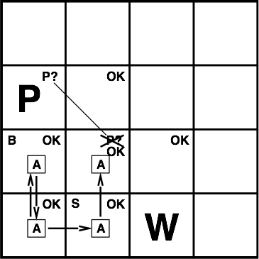
Exploring a wumpus world

Slide 13
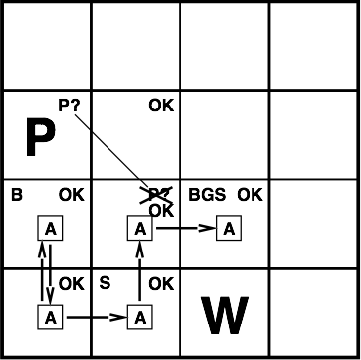
Exploring a wumpus world

Slide 14
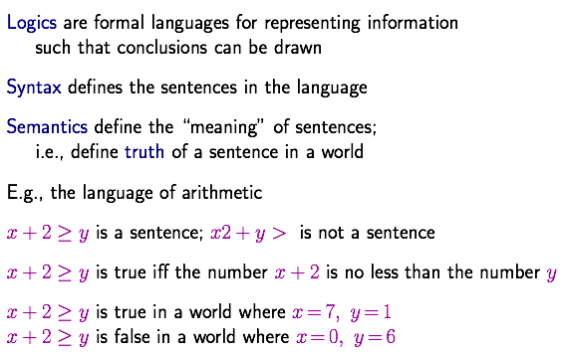
Logic in general

Slide 15
逻辑研究的内容
研究形式化定义的sentences之间的关系
两个角度：
语义：entailment 蕴含，逻辑推导
语法：deduction 演绎，形式推演

Slide 16
语义 Entailment

Slide 17
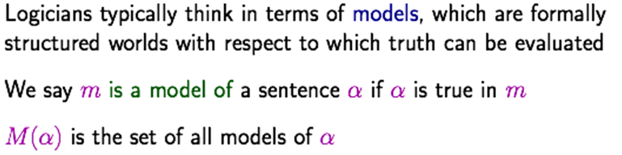
Model (模型), Truth Assignment (真值指派)
X+Y=4
X=0,Y=4是这个句子的model

Slide 18
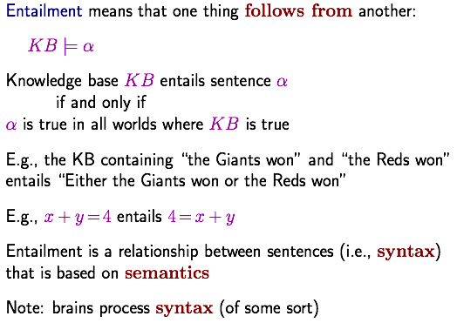
Entailment (蕴涵／蕴含)
语义：逻辑推导

Slide 19
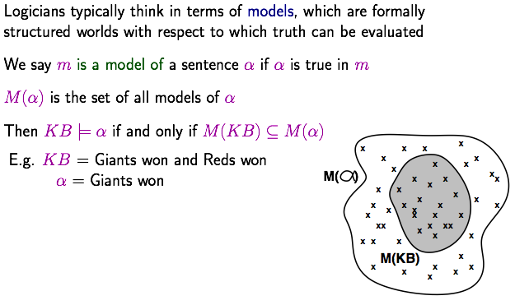
Model (模型)
Formal proof

Slide 20
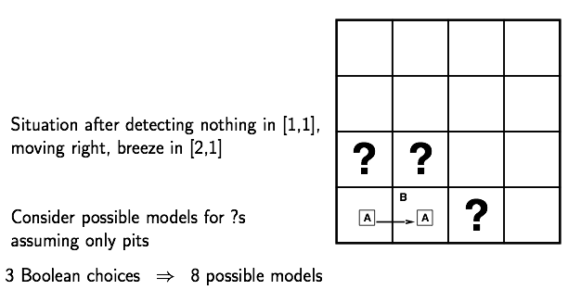
Entailment in the wumpus world

Slide 21
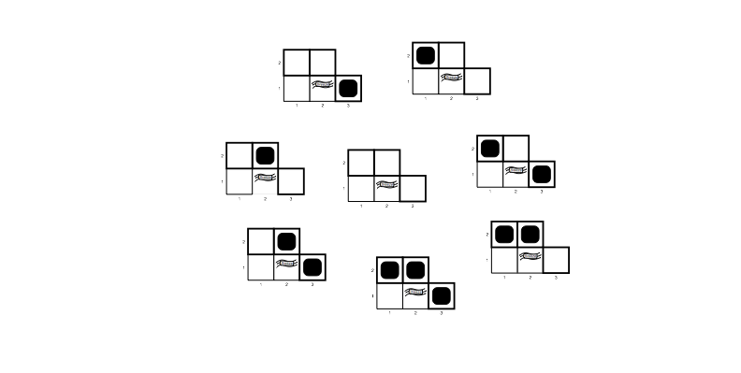
Wumpus models

Slide 22
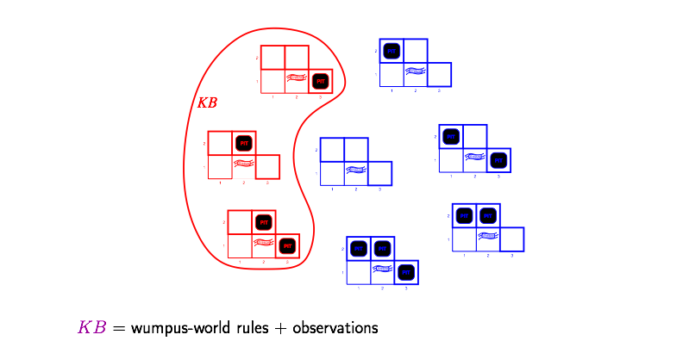
Wumpus models

Slide 23
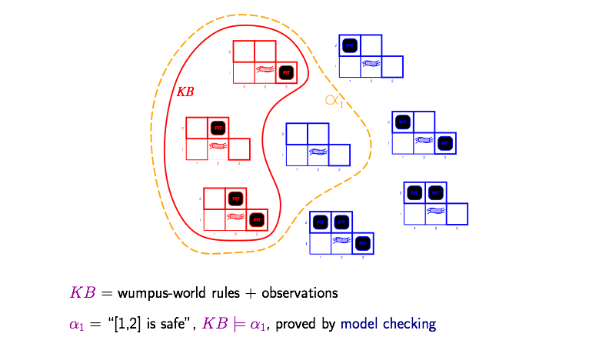
Wumpus models
not pit

Slide 24
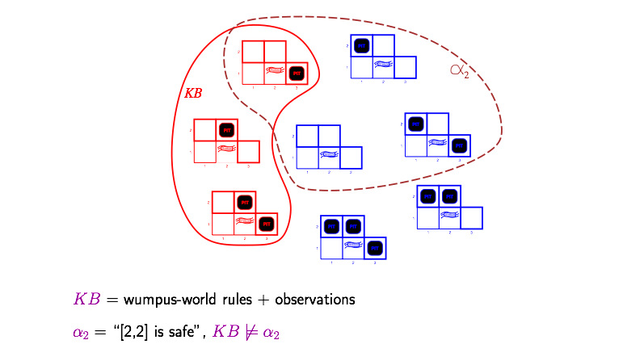
Wumpus models
not pit

Slide 25
Propositional logic: syntax and semantics

Slide 26
Propositional logic (命题逻辑): Syntax
Proposition: a declarative sentence that is either true or false
Propositional logic usually does not consider time
If the truth of a proposition varies over time, we call it fluent (“today is Monday”)
Atomic propositions (原子命题) are minimal propositions
Literals (文字) are atomic propositions or their negations

Slide 27
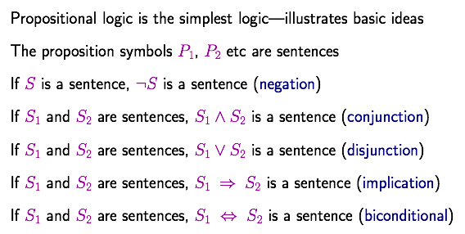
Propositional logic (命题逻辑): Syntax

Slide 28
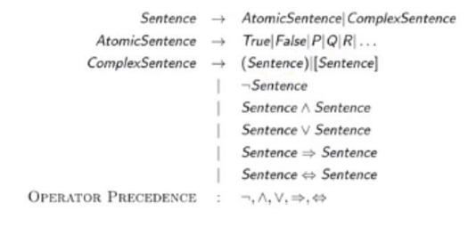
Propositional logic (命题逻辑): Syntax
Defined in Backus-Naur form (BNF)

Slide 29
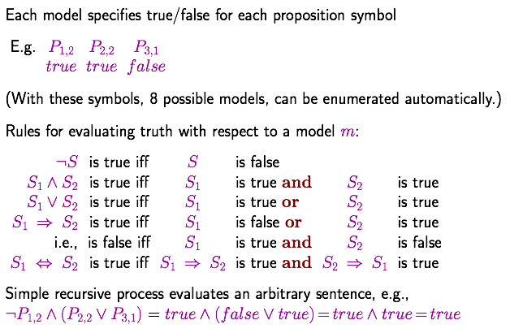
Propositional logic: Semantics
false

Slide 30
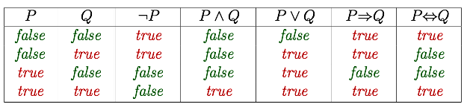
Truth tables for connectives
（真值表）

Slide 31






Slide 32
Propositional logic (命题逻辑): Syntax
Defined in Backus-Naur form (BNF)

Slide 33
Propositional logic (命题逻辑): Syntax

Slide 34
Propositional logic: Semantics
false

Slide 35
Truth tables for connectives
（真值表）

Slide 36

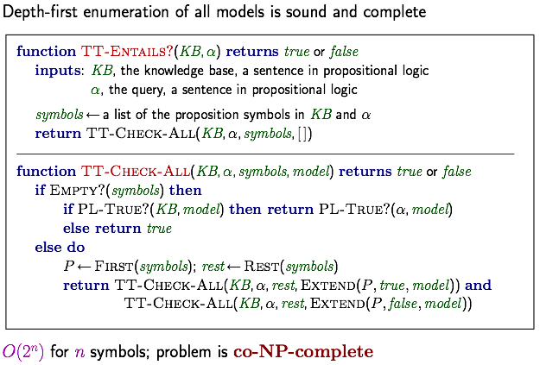
Inference by enumeration
是否成立

Slide 37
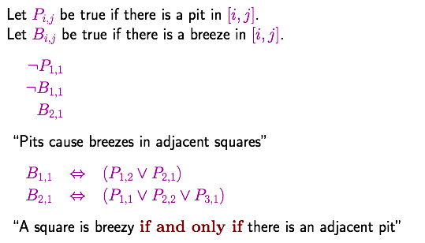
Wumpus world sentences

Slide 38
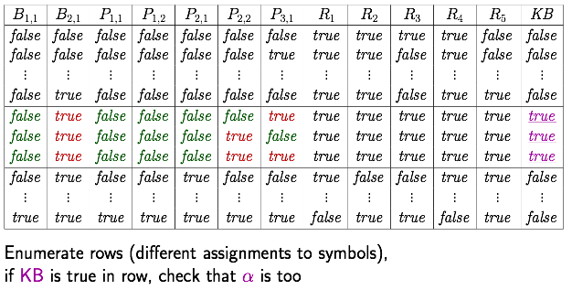
Truth tables for inference

Slide 39
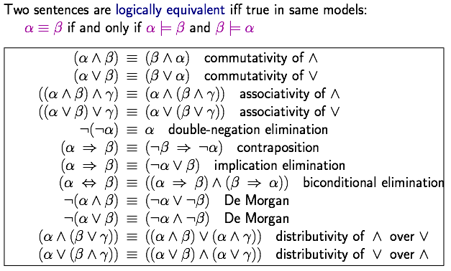
Logical equivalence
语义

Slide 40
Entailment与implication的区别
Entailment: 逻辑上的概念，刻画两组sentence之间的关系
Implication: proposition之间的一种运算子，使用真值表刻画其语义

Slide 41
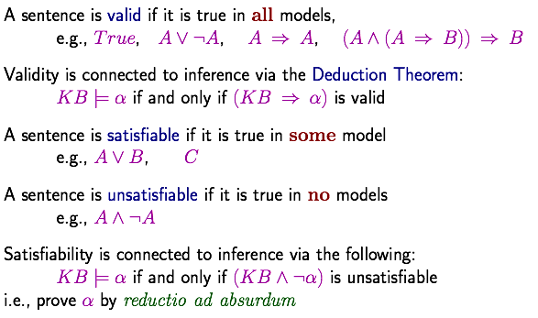
Validity and satisfiability

Slide 42
形式推演 Deduction

Slide 43
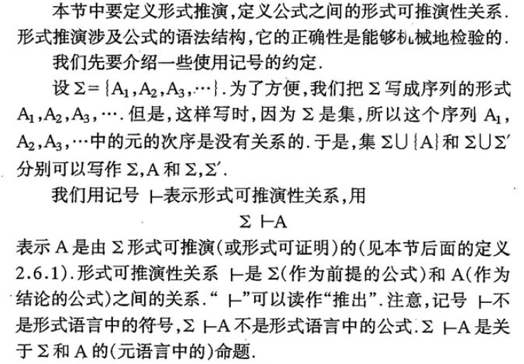
形式推演 Deduction
《面向计算机科学的数理逻辑》49页

Slide 44
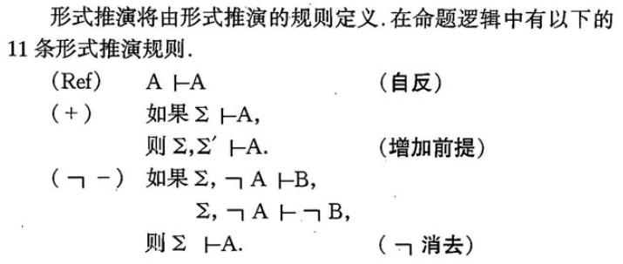
形式推演的11条规则（某一种推演系统）
《面向计算机科学的数理逻辑》49页

Slide 45
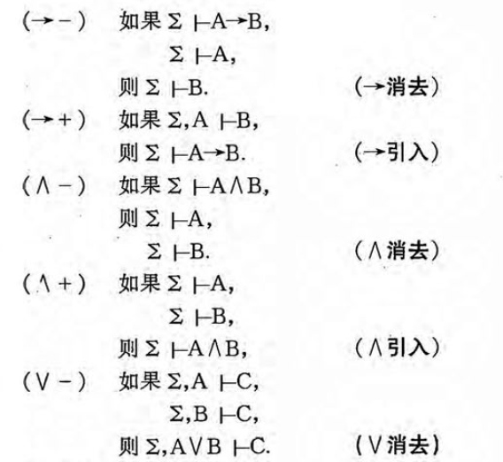
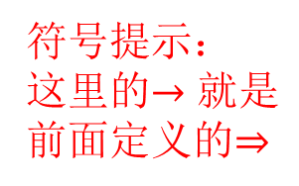
形式推演的11条规则
符号提示：
这里的$→就是$前面定义的$⇒$
《面向计算机科学的数理逻辑》49页

Slide 46
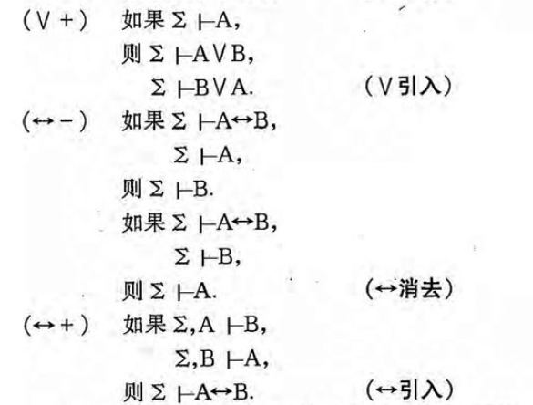

形式推演的11条规则
符号提示：
这里的$↔就是$前面定义的$⇔$
《面向计算机科学的数理逻辑》49页

Slide 47
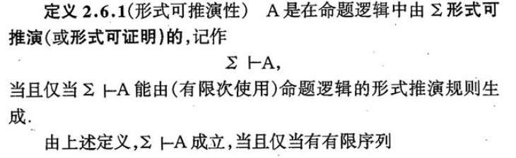
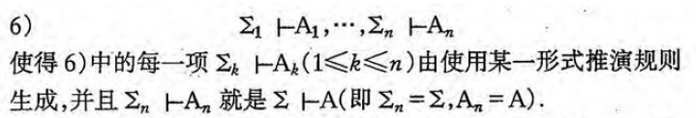
形式推演
《面向计算机科学的数理逻辑》53页

Slide 48
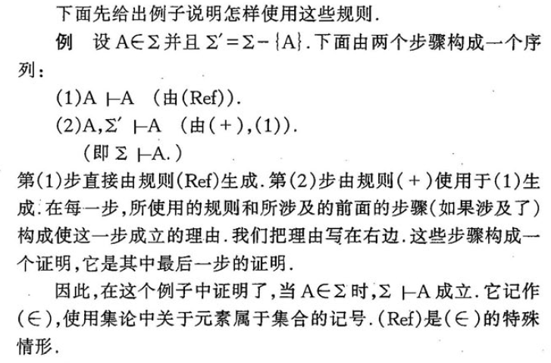
形式推演：例子
《面向计算机科学的数理逻辑》51页

Slide 49
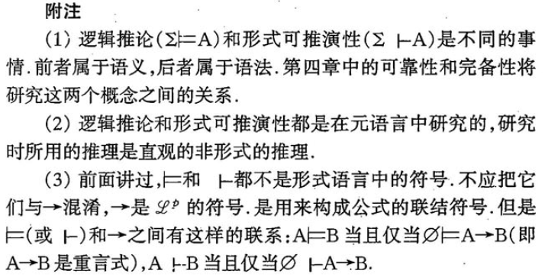
逻辑推导 vs. 形式推演
《面向计算机科学的数理逻辑》55页

Slide 50
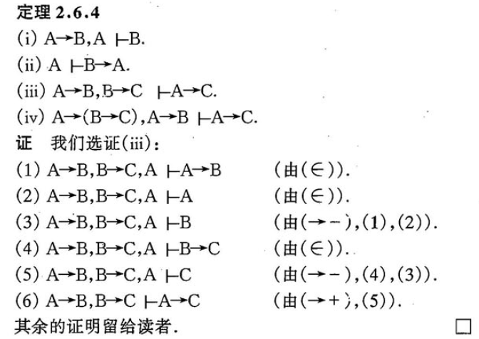
形式推演：例子
Homework：其余题目
《面向计算机科学的数理逻辑》59页

Slide 51
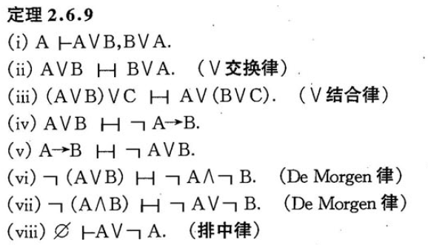
形式推演：例子
Homework：证明这些性质
《面向计算机科学的数理逻辑》63页

Slide 52
形式推演：常用的定理
定理2.6.3, 2.6.4, 2.6.5, 2.6.6, 2.6.7, 2.6.8, 2.6.9
可以用基本的11条法则证明，它们则可以在其它证明中使用
《面向计算机科学的数理逻辑》

Slide 53
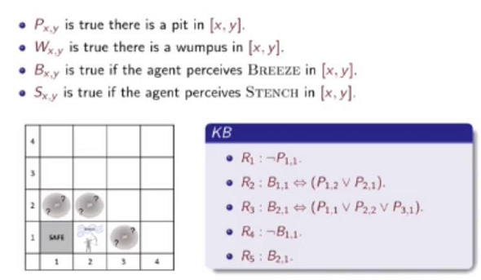
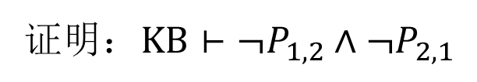
形式推演：Wumpus
证明：$KB⊢¬P_{1,2}∧¬P_{2,1}$

Slide 54
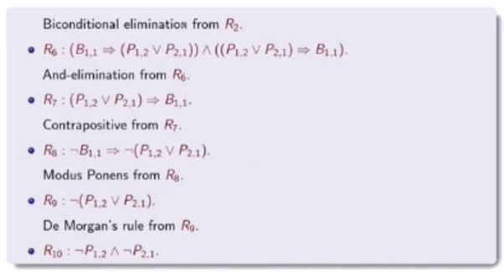

形式推演：Wumpus
证明：$KB⊢¬P_{1,2}∧¬P_{2,1}$
证明过程并不是一个机械化的方法

Slide 55
Summary
逻辑系统
Syntax：formal structure of sentences
Semantics: truth of sentences wrt models; Entailment: necessary truth of one sentence given another
Deduction: formal deduction based on deduction rules

Slide 56
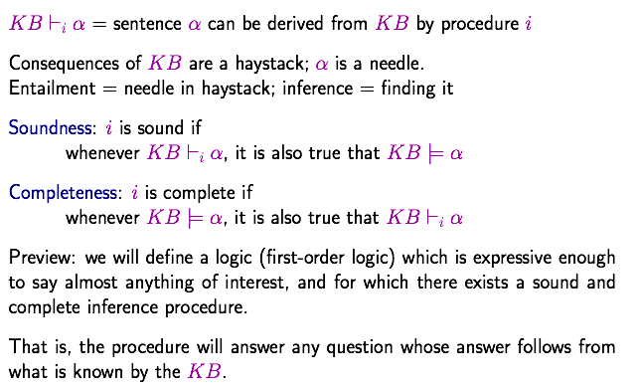
Inference
哥德尔不完全 定理：在一个大的范围内（证明法和问题与正整数存在一一对应关系），不存在既sound又complete的inference过程

